Slide 1
Створення RESTful-сервісів з використанням .NET
{
Виконали: Колосов Сергій ІМ-12, Олег Корнійчук ІМ-13
}
...

Slide 2
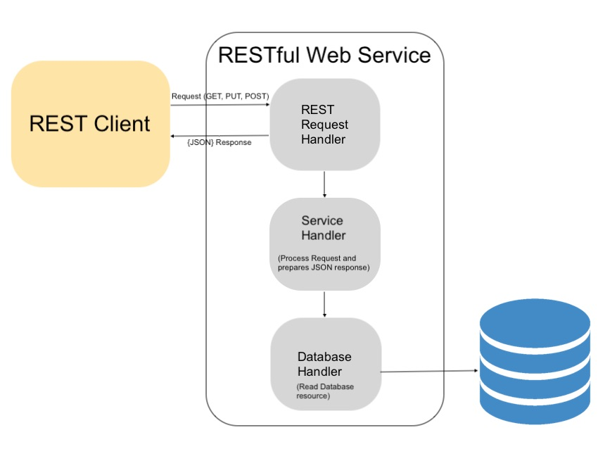

Вступ
{
RESTful сервіси є одним з ключових концептів сучасних веб-розробок, відкриваючи шлях до побудови динамічних та ефективних веб-додатків.
}

Slide 3
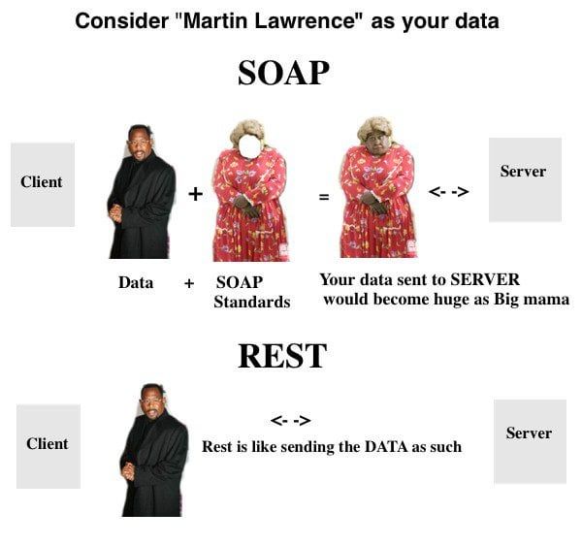
Що таке REST?
Дані повинні передаватися у вигляді невеликої кількості стандартних форматів (наприклад, HTML, XML, JSON). Будь-який REST протокол (HTTP в тому числі) повинен підтримувати кешування, не повинен залежати від мережевого шару, не повинен зберігати інформацію про стан між парами «запит-відповідь».

Slide 4
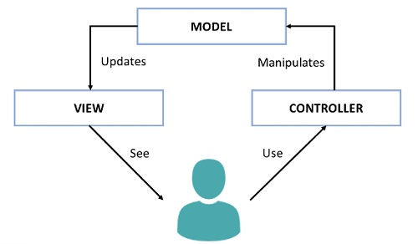
MVC
{
..
На практиці для реалізації RESTful сервісів, особливо серверної частини, зазвичай використовують шаблон MVC - Model, View, Controller. Він передбачає поділ застосунку на 3 відповідні шари.
}
..

Slide 5
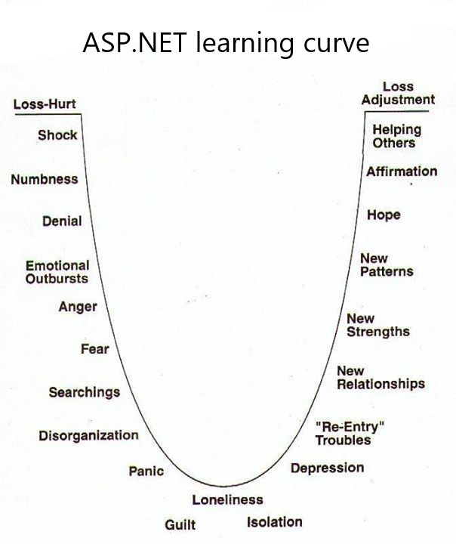
ASP.NET
}
ASP.NET - фреймворк для створення веб-застосунків на платформі .NET
Остання версія - мультиплатформенний
ASP.NET Core була
випущена у 2016 році.
Вона є суттєво
переробленою версією, яка об'єднує до цього
окремі модулі ASP.NET MVC, ASP.NET Web API.
*

Slide 6
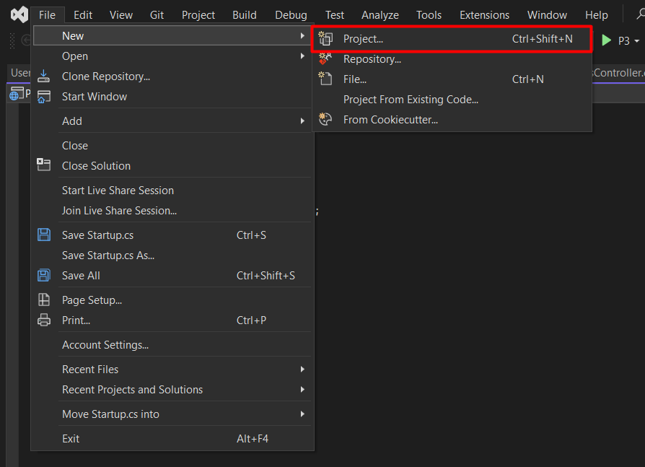
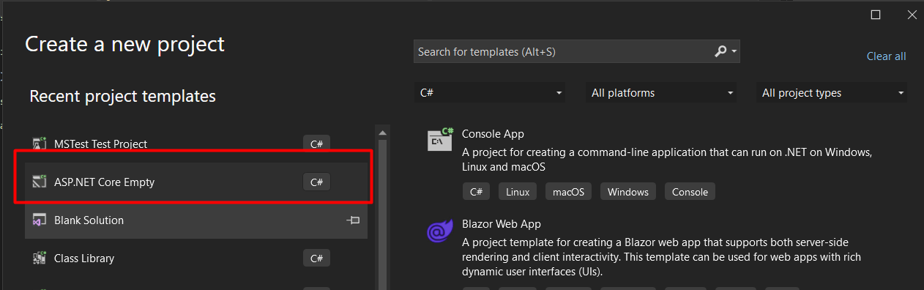
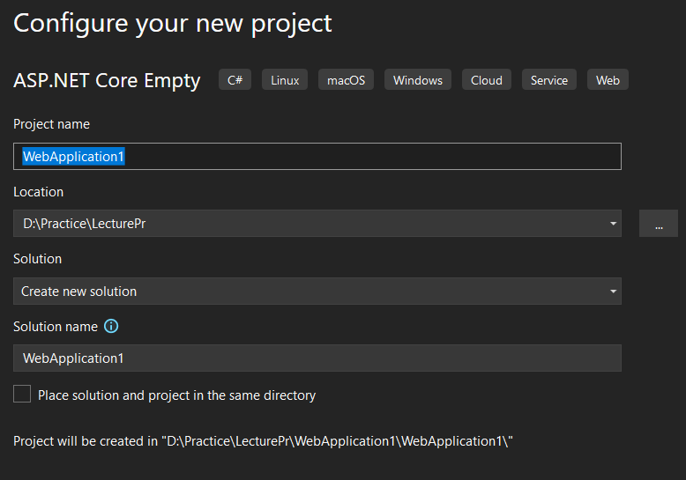
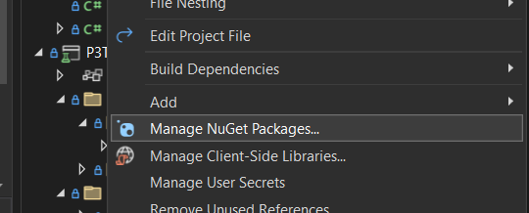
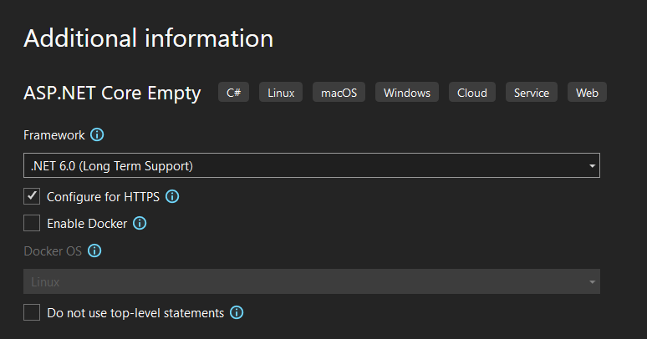
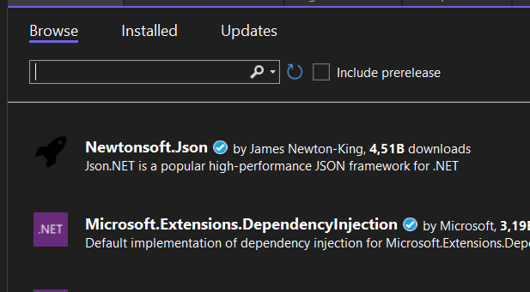
Створення RESTful-сервісів з ASP.NET Core
}
..

Slide 7
Струкура проєкту
...
Модель
Модель представляє дані додатку і зазвичай міститься у класах.
Контролер
Представник
Контролер в ASP.NET Core відповідає за обробку HTTP-запитів та взаємодію з моделями.
У RESTful сервісах представлення використовується для передачі даних між клієнтом та сервером у вигляді JSON.

Slide 8
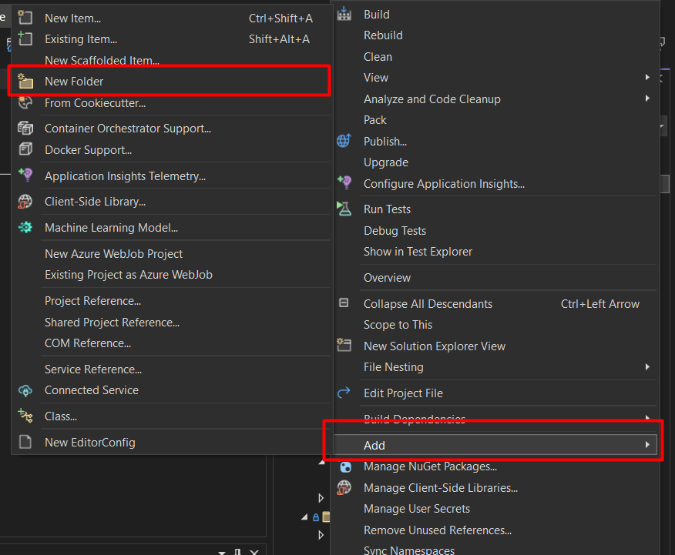
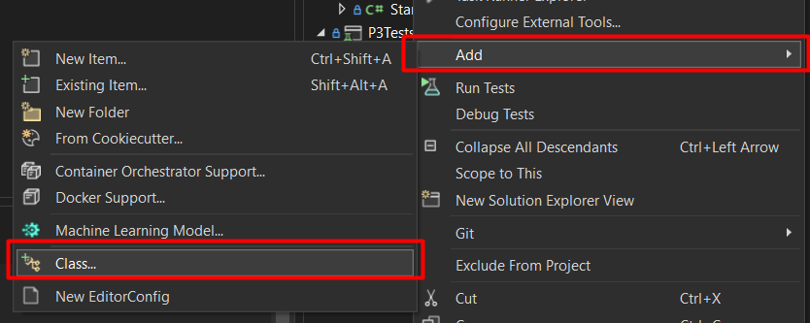
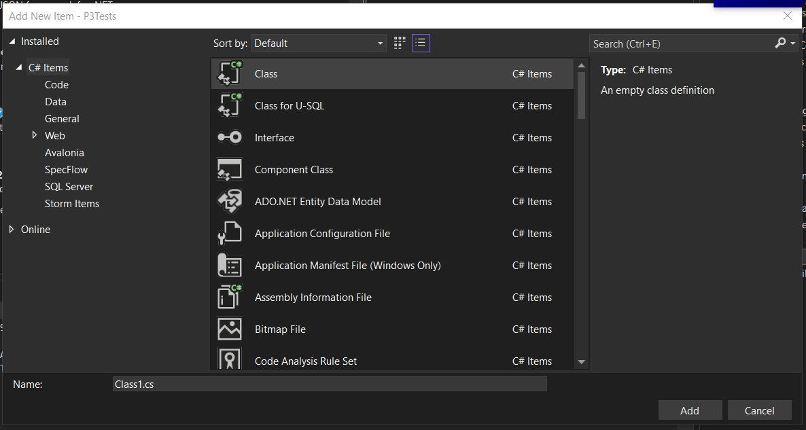
Створення моделей
}
..

Slide 9
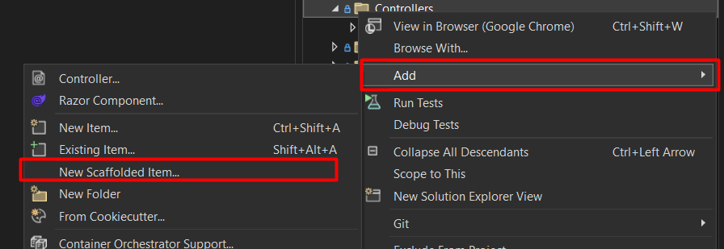
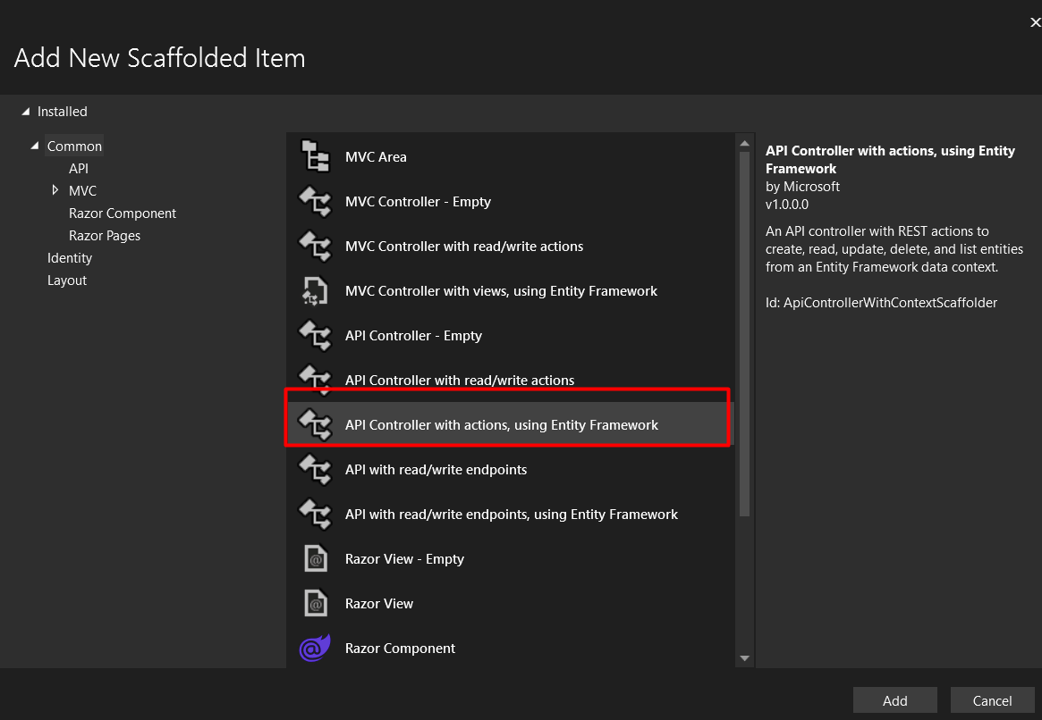
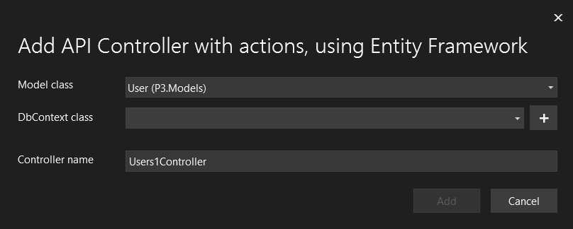
Створення контроллерів
}
..

Slide 10
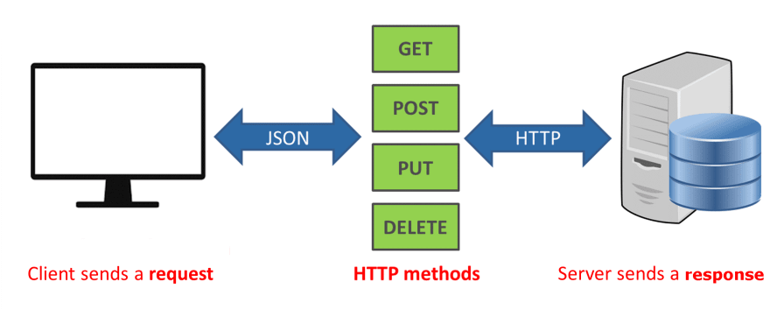
Робота з HTTP-методами (GET, POST, PUT, DELETE)
*
Згідно зі стандартами RESTful .net ASP для маніпуляцій даними використовує наступні HTTP запити:
POST
GET
PUT
DELETE
PATCH

Slide 11

Повернення даних в JSON форматі
Згідно із специфікацією RESTful додатків, кожен запит, який повертає дані, повертає їх у форматі JSON.
JSON (JavaScript Object Notation) це - простий формат обміну даними, що є зручним як для читання та написання людиною, так і для парсінгу та генерації комп'ютером.
*

Slide 12
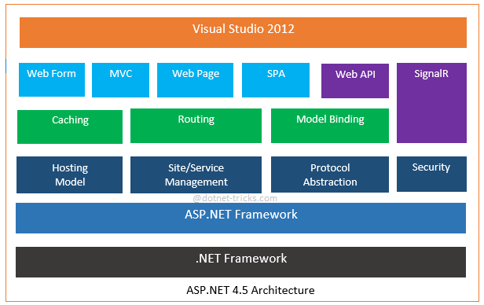
Створення простого RESTful сервісу
Створення простого RESTful-сервісу на ASP.NET може бути досить прямолінійним завданням, особливо з використанням ASP.NET Web API або новішої технології ASP.NET Core.
}
..

Slide 13
Тестування RESTful-сервісів
{
Unit-тести
Інтеграційні тести
Unit-тести зосереджуються на одному компоненті програми в повній ізоляції, як правило, на одному класі або функції.
Інтеграційні тести перевіряють, як частини програми працюють разом як єдине ціле.
}
*

Slide 14


Тестування RESTful-сервісів за допомогою Postman
Postman - це платформа для розробки, тестування та взаємодії з API. Вона дозволяє легко відправляти різні HTTP-запити до API, перевіряти його відповіді, налаштовувати параметри запитів, автоматизувати тестування API та багато іншого.
*

Slide 15


Тестування RESTful-сервісів за допомогою Swagger
Swagger - це набір інструментів для розробки, створення та документування API. Основний компонент Swagger - це специфікація OpenAPI, яка визначає формат для опису API, включаючи доступні ендпоінти, формати даних та інші деталі.
*

Slide 16
Висновок
{
Архітектура REST - це основа сучасних WEB технологій.
}

Slide 17

Питання?
{
..
}
..

